Slide 1
«Развитие познавательных процессов детей дошкольного возраста посредством занимательного игрового материала».
Муниципальное дошкольное образовательное учреждение
«Детский сад № 55»
Составила
Захарова А.Л., старший воспитатель
2018

Slide 2
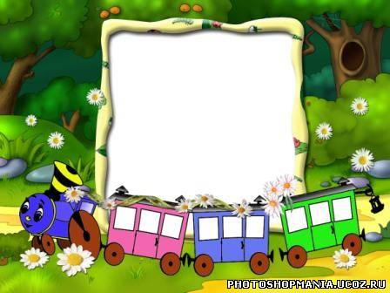
Десять страниц понятной математики
лучше ста страниц, заученных на память,
но не понятных. В.А.Сухомлинский

Slide 3
Сущность занимательности состоит в
новизне,
необычности,
неожиданности,
обязательной проблеме, которую необходимо разрешить.

Slide 4
Использование занимательного игрового материала развивает
нестандартное мышление,
умение неординарно мыслить
умение приобретать навыки поиска различных вариантов выполнения задания.

Slide 5
Калейдоскоп занимательных заданий
задания на трансфигурацию,
загадки,
головоломки,
логические задачи,
задачи-шутки, задачи в стихах,
занимательные задачи Зака А.З.,
игры со счетными палочками,
игры шашечного хода и игры на передвижение, интерактивные игры,
игры в режиме оn-line;
обучающие мультфильмы,
обучающие программы,
анимационные презентации и др.

Slide 6
Правила использования занимательного материала:
обеспечить ситуацию успеха
материал на занятиях преподносится так, что достигается единство основных постулатов: понятно, доступно, с удовольствием, результативно
"проблема планки". Высота планки требований, которые предъявляются к ребенку, должна быть хотя бы чуть-чуть, но выше его сегодняшних возможностей и способностей

Slide 7
Классификация игрового материала
логические задания (загадки, задачи, головоломки, вопросы поискового характера);
игры на складывании (составление) и трансфигурацию;
занимательные задачи А.Зака.

Slide 8
Форма подачи игрового материала
игры либо как отдельный элемент,
либо же вплетаются в необычную игровую ситуацию, в которой есть элемент проблемности,
либо в сюжетное занятие (занятие сказку, занятие-путешествие).

Slide 9
Технология развивающих игр А. Зака для развития логического мышления дошкольников
А. Зак – профессор доктор психологических наук много лет изучавший мышление детей, автор серии книг по развитию интеллектуальных способностей

Slide 11
Почему именно эти задачи?
В дошкольном возрасте важно разбудить мышление ребенка, чтобы он стремился к самостоятельному размышление и решению задач. Педагог вооружает детей лишь схемой и направлением анализа занимательной задачи, приводящего в конечном результате к решению.
Систематическое упражнение в решении задач таким способом развивает умственную активность, самостоятельность мысли, творческое отношение к учебной задаче, инициативу.

Slide 12
Использование логико-математических игр повышает интерес детей к математике, активизирует мыслительную деятельность, усиливает их внимание к содержанию изучаемого материала.

Slide 13
Основные положения, которые следует учитывать в работе с задачами
1. Для интенсивного развития мышления задания следует выполнять в уме.
2. При затруднениях полезно проводить в бланках задач линии перемещения фигурок, обводить предметы, ответы задач.
3. При самостоятельной работе условия задачи читает педагог, напоминая при этом, что "… каждый решает сам… «
4. При решении задачи ребенок должен рассуждать, а не гадать.
5. Главное, чтобы ребенок понимал зависимость результата от своих действий, осознавал, что он делает, как и почему?

Slide 14
Алгоритм работы с логическими задачами.
В логических задачах четко прослеживается цикличность, где в цикл входит определенное количество разнородных задач, однородные прослеживаются в каждой последующем цикле.
С материалами любого раздела: "Самые простые задачи", "Простые задачи", "Задачи непростые и несложные", "Сложные задачи"- можно действовать по-разному. При этом возможны два подхода. Решать задачи по порядку из разных игр – разнородные или не по порядку - однородные.
Различие этих подходов достаточно отчетливо и основано оно на том, для чего решаются задачи.
Выбираются игры в зависимости от возраста и подготовки ребенка.

Slide 15
«Самые простые задачи»
1. Алик и Боря собирали марки: кто-то из них - английские, кто- то - немецкие. У Алика были английские марки. Кто из ребят собирал немецкие: а) Боря; б) Вова; в) Алик; г) Гена; д) Дима; е) Костя?
2. В слове "СОН" переставили буквы, и получилось слово "НСО". Такая же перестановка была сделана в слове "МИР".
Что получилось: а) РИМ; б) РМИ; в) МРИ; г) МИР; д) ИРМ; е) ИМР?
3. Аня жила ближе к школе, чем Валя. Кто из них жил от школы дальше: а) Валя; б) Катя; в) Света; г) Аня; д) Вера; е) Лиза?
4. На одной странице нарисованы роза и ландыш. На другой — тюльпан и крапива. Что из нарисованного на второй странице подходит к первой: а) тюльпан; б) ландыш; в) крапива; г) роза; д) мимоза; е) сирень?
5. Андрей — сын Владимира. Кем является Владимир по отношению к Андрею: а) дядей; б) отцом; в) сыном; г) внуком; д) племянником; е) дедом?
6. Утро — вечер, зима — ?..
а) холод; б) весна; в) снег; г) лето; д) лыжи; е) санки.

Slide 16
Все задачи А. Зака объединены в 4 блока по следующим темам:
"Развитие способности анализировать" (задачи на сопоставление, игры вида "Одинаковое, разное у двух", " Одинаковое, разное у трех ". Совершенствуются зрительное восприятие, произвольное внимание, кратковременная память и воображение); -
"Развитие способности комбинировать" (задачи на преобразование, игры вида "Перестановки", "Передвижение", "Обмены". Совершенствуются наглядно-образное мышление, кратковременная память и воображение);

Slide 17
"Развитие способности планировать" (задачи на перемещение, игры вида "Шаги", "Прыжки", "Шаги, прыжки". Совершенствуются действия в мысленном плане, зрительное восприятие, произвольное внимание, кратковременная память);
"Развитие способности рассуждать" (рассуждения на выведение, игры 12 видов "Что подходит", "Раньше, позже", "У кого что", "Соседний через один", "Так же как", "Родственники", "Старше, моложе", и др. Совершенствуются логическое мышление, так как надо делать вывод из суждения).

Slide 18
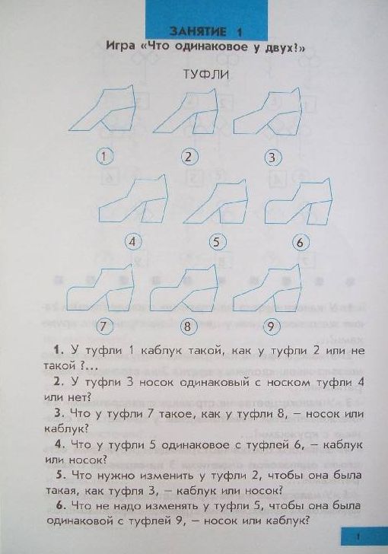

Slide 19
Спасибо за внимание!

